Slide 1
МАЛІ СІМЕЙНІ ФЕРМИ В НАПРЯМКУ ТВАРИННИЦТВА
Проєкт «Школа сімейного фермерства для ветеранів та ветеранок»
Павлишинець Василь
дата

Slide 2
Проєкт «Школа сімейного фермерства для ветеранів та ветеранок» здійснюється безпосередньо Всеукраїнською громадською організацією «Національна асоціація сільськогосподарських дорадчих служб України»
став можливим завдяки
Програмі реінтеграції ветеранів,
яку реалізує IREX за підтримки Державного департаменту США.
Вміст є виключною відповідальністю Всеукраїнської громадської організації «Національна асоціація сільськогосподарських дорадчих служб України» і не обов’язково відображає погляди Державного департаменту США та IREX

Slide 3
ЩО ДАЄ СТВОРЕННЯ МАЛОЇ СІМЕЙНОЇ ФЕРМИ В ТВАРИННИЦТВІ
Дохід: Мала сімейна ферма може стати джерелом стабільного додаткового доходу для сім'ї. Це може допомогти забезпечити фінансову стабільність та незалежність
Праця вдома: Займання сімейної ферми може дати можливість сім'ї працювати разом вдома. Це може збільшити час, який вони проводять разом, а також сприяти зміцненню родинних зв'язків
Екологічна свідомість: Вирощування тварин на малій сімейній фермі може бути екологічно чистим процесом. Сім'ї можуть вирощувати тварин на природних кормах та у здоровому середовищі, зменшуючи вплив на довкілля
Здоровий спосіб життя: Робота на сімейній фермі може бути фізичною та ментальною вправою. Вона може забезпечити сім'ї здоровий спосіб життя та зменшити ризик виникнення проблем зі здоров'ям
Створення місцевої продукції: Мала сімейна ферма може стати джерелом місцевої продукції, що забезпечує місцевий ринок з високоякісними продуктами

Slide 4
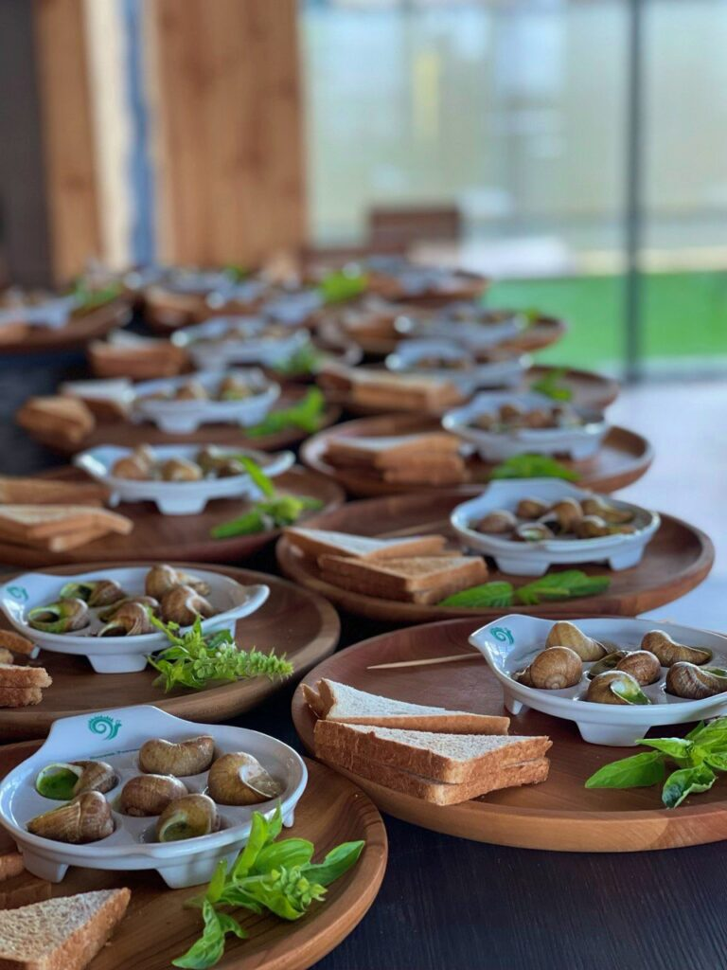
ЛІСОВИЙ РАВЛИК
Полтава
вирощування равликів в промислових масштабах
підготовку напівфабрикатів для ресторанів, кафе, торгівельних залів
екскурсії для туристів, дегустацію в ресторані на території ферми, навчання технології вирощування равликів

Slide 5
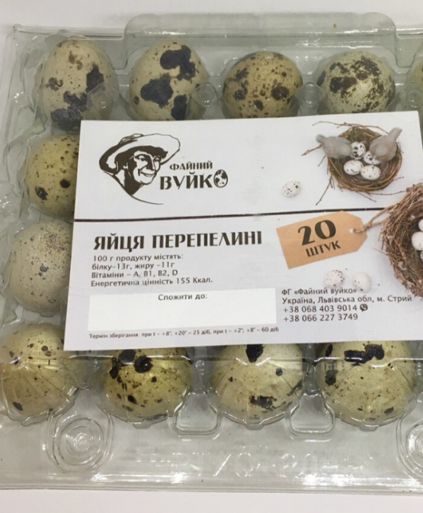
ФАЙНИЙ ВУЙКО
Стрий, Львівщина
перепелина ферма спеціалізується на розведенні м'ясної породи перепелів
основна продукція - це перепелині яйця та свіже м'ясо

Slide 6
ВОВКА БРУС
Черкащина
вирощування свиней
копчене м’ясо і риба
сироваріння
реалізація продукції через ринок і соціальні мережі
Вся країна знає його сина після Великодня 2023 )

Slide 7
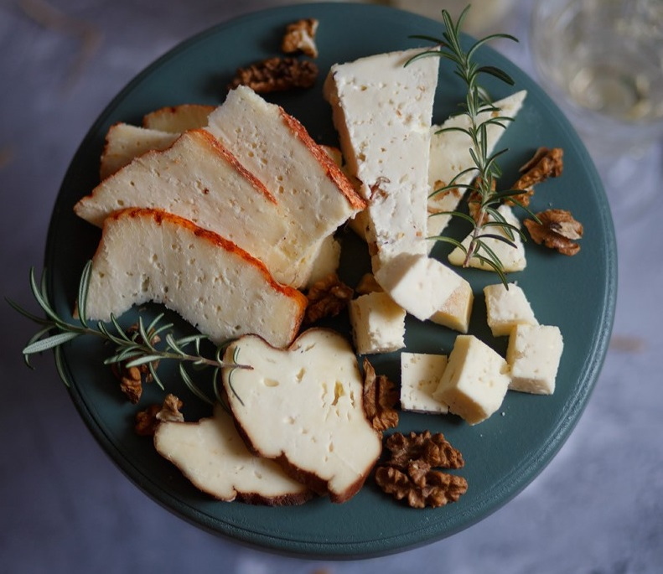
ЮНІКАСОЛЬ
Рівненщина
утримують більше 30 голів ВРХ
за рік перейшли від виробництва молока до його переробки
14 різновидів крафтового сиру
реалізація продукції через інтернет-магазин і соціальні мережі

Slide 8
Контакти викладача
Павлишинець Василь
097 937 88 66
pnets@ukr.net

